Slide 1

UML的工具——visio
组长：童欣
组员：吴自强 陈雅菁 陈婧唯 刘震 张天颖

Slide 2
01
visio的简介
02
visio的基本功能
03
visio的应用方法

Slide 3
visio的简介
* Office Visio，是VISIO公司在91年推出的用于制作图表的软件（现在微软收购），在早期它主要用作商业图表制作，后来随着版本的不断提高，新增了许多功能。大多数图形软件程序依赖于艺术技能。

Slide 4
visio的简介
* Office Visio便于IT和商务专业人员就复杂信息、 系统和流程进行可视化处理、分析和交流的软件。可促进对系统和流程的了解，深入了解复杂信息并利用这些知识做出更好的业务决策。使用Visio可视方式传递重要信息就像打开模板、将形状拖放到绘图中以及对即将完成的工作应用主题一样轻松。

Slide 5
visio的简介
*visio的应用领域
软件设计、项目管理、建筑、机械、通信等
*visio图示的目标对象通常是
开发者
项目管理人员
科研人员
客户群
……
*目的是让更多的人能理解图示表达的含义

Slide 6
visio的简介
*
Office Visio 有两种独立版本：
Office Visio Professional 和 Office Visio Standard。
Office Visio Professional 与 Office Visio Standard的基本功能相同，但前者包含的功能和模板是后者的母集。Office Visio Professional 提供了数据连接性和可视化功能等高级功能，而 Office Visio Standard 并没有这些功能。
*
Office Visio 提供了各种模板：
业务流程的流程图、网络图、工作流图、数据库模型图和软件图，这些模板可用于可视简化业务流程、跟踪项目和资源、绘制组织结构图、映射网络、绘制建筑地图以及优化系统。

Slide 7
visio的简介-历史
*
Visio最初属于Visio公司，该公司成立于1990年9月，起初名为Axon。原始创始人杰瑞米（Jeremy Jaech）、戴夫（Dave Walter）和泰德·约翰逊均来自于Aldus公司，其中杰瑞米（Jeremy Jaech）、戴夫（Dave Walter）是Aldus的原始创始人，而泰德是Aldus公司的PageMaker for Windows开发团队领袖。

Slide 8
visio的简介-历史
公司更名为Shapeware。同年11月，它发布了他们公司的第一个产品：Visio。
1992
1995年，8月18日，Shapeware发布Visio 4，这是一个专门为Windows95开发的第一个应用程序。
1995
1995
11月，Shapeware将公司名字更改为Visio1。
2000年1月7日，微软公司以15亿美元股票交换收购Visio。此后Visio并入MicrosoftOffice一起发行。
2000

Slide 9
visio的简介-版本
Visio 1.0
Visio 2.0
Visio 3.0
Visio 4.0
Visio 4.1
Visio 4.5
(标准版, Lite, 家庭版)
(标准版,
科技版)
(标准版,
科技版)
(标准版,
专业版, 科技版)
Visio 5.0
Visio 2000
Visio 2002
VEA 2003
Office Visio 2003
(标准版, 专业版,
科技版)
(6.0; 标准版, 专业版, 科技版, 企业版), 随后在微软收购Visio后升级至SP1
(10.0; 标准版,
专业版)
Visio 企业框架版 2003(基于Visio 2002并包含Visual Studio .NET 2003 企业框架版)
(11.0; 标准版,
专业版)
VEA 2005
Office Visio 2007
Office Visio 2010
Office Visio 2013
Office Visio 2016
Office Visio for 企业框架版2005 (基于 Visio 2003 并包含Visual Studio 2005 Team Suite 及 Team Architect )
(12.0; 标准版,
专业版)
(14.0; 标准版,
专业版, 白金版)

Slide 10
visio的简介-版本特性
Office Visio 2013 新特性
通过新的 Visio 可轻松创建多功能的专业性图表，帮助您整理复杂信息并使之变得富有意义。
更直观地创建图 — 包括新的和更新的形状和模具、改进的效果以及主题。
通过将形状链接到实时数据，使您的图变得更具有动态效果，然后在 SharePoint 中通过 Visio Services 与他人进行共享 — 即使他们未安装 Visio 也不例外。
通过新的共同创作功能简化团队合作。

Slide 11
visio的简介-版本特性
Office Visio 2010 新特性
Visio 2010包含以下新的改进: 创建图表更加容易、更多查找形状、实时预览功能、自动调整大小、自动调整间距、增加Visio服务、流程管理、增强SharePoint支持、新的图形及更好的兼容性。

Slide 12
visio的简介-版本特性
Office Visio 2007
理由一 可视化
对系统、资源、流程及其幕后隐藏的数据进行可视化处理、分析和交流。
使用Office Visio 中的各种图表类型，可以有效地对流程、资源、系统及其幕后隐藏的数据进行可视化处理、分析和交流。使用新增的“入门教程”窗口，可以快速查找最近使用过的模板和文档。通过查看增强的缩略图预览，可以轻松确定要使用的模板。使用 Office Visio Professional，从“入门教程”窗口的新“示例”类别中打开与数据连接的示例图表，以了解如何创建和设计自己的图表。

Slide 13
visio的简介-版本特性
理由二 信息集成
Visio通过将图表与不同源中的信息集成来提高工作效率。
将数据与图表集成可以将不同源中复杂的可视信息、文本信息和数字信息组合在一起。数据连接图表提供了数据的可视上下文，以及创建系统或流程的完整画面。使用 Office Visio Professional 中新增的数据链接功能，可以更轻松地将图表链接到各种数据源中的数据。使用新的自动链接向导可使图表中的所有形状与数据相关联。
理由三 保持图表更新
使Office Visio 2007 保持图表最新，减少手动重新输入数据的工作。
您不必担心 Visio 图表中的数据过期。通过使用 Office Visio Professional 新增的数据刷新功能，或安排 Office Visio 自动定期刷新图表中的数据，可以轻松刷新图表中的数据。通过使用新增的“刷新冲突”任务窗格，可以轻松处理数据更改时可能会出现的数据冲突。

Slide 14
visio的简介-版本特性
理由四 处理和操作
通过显示图表中的数据，对复杂信息进行可视化处理和操作。
使用 Office Visio Professional 可视化图表中的数据，以便轻松理解数据并高效地处理结果。将任一图表中的数据以 文本、数据栏、图表和颜色代码的形式显示，所有这些操作都要使用 Office Visio Professional 中新增的数据图形功能。
理由五 数据透视关系图
使用数据透视关系图分析数据、轻松跟踪趋势、标识问题和标记异常。
使用 Office Visio Professional 中的新数据透视关系图模板，可以在显示数据组和合计的分层窗体中可视化和分析业务数据。深入了解复杂数据、使用数据图形显示数据、动态创建不同的数据视图，并更好地了解复杂信息。将数据透视关系图插入到任意 Visio 图表，以提供有助于跟踪流程或系统进度的标准和报表。连接到包括 Microsoft Office SharePoint Server、Microsoft Office Project 和 Microsoft Office Excel 在内的各种数据源，以生成数据透视关系图。通过以数据透视关系图的形式在这些程序中生成可视报表，更有效地跟踪和报告在 Office SharePoint Server 和 Office Project 中管理的资源和项目。

Slide 15
visio的简介-版本特性
理由六 更快创建图表
通过使 Visio 连接形状更快地创建图表。
使用新的自动连接功能，只需单击一次，即可使得 Office Visio 自动连接、分发和对齐图表中的形状。只需将形状拖动到绘图页，并将其置于其中一个蓝色箭头（这些箭头显示在绘图页中某个形状上）上即可；Visio 会执行其余的操作。
理由七 交流复杂信息
使用新模板和形状交流复杂信息。
借助 Office Visio 中新增和增强的模板和形状，可以通过更多方式进行可视化交流。例如，在 Office Visio Professional 中，使用新增的 ITIL（IT 基础设施库）模板绘制 IT 服务 流程图，或使用新增的价值流图模板创建基于精益方法的图表并使制造流程图可视化。并且，在新的 Office Visio 帮助窗口中，可以更轻松地找到有关处理新的和现有 Visio 图表类型的信息。通过它可以直接从 Visio 中轻松搜索整个 Microsoft Office Online 网站，以获取问题的答案、提示和技巧及更多模板。

Slide 16
visio的简介-版本特性
理由八 更有效传递信息
使用具有专业外观的图表有效地传达信息。
使用新的“主题”功能，可以为整个图表选择颜色或效果（文本、填充、阴影、线条以及连接线格式），从而设计出具有专业外观的 Visio 图表。您可以从 Visio 附带的内置主题中选择，也可以创建自己的自定义主题。Office Visio 使用的内置主题与其他 Microsoft Office system 程序相同。因此，如果在 Visio 图表中应用 Microsoft Office Word 文档和 Microsoft Office PowerPoint 演文稿所用的内置主题，它们都能够相互匹配，这样，相互使用文件就变得更加简便。另外，使用新增的三维工作流形状（该形状就是使用新增的内置 Visio 主题功能设计的）可以设计更动态的工作流。

Slide 17
visio的简介-版本特性
理由九 共享
使用图表交流并与多人共享图表。
提供对重要组织数据的最经济的访问：首先使用 Office Visio 将数据制作成可轻松共享的安全图表，然后可以在 Windows Internet Explorer 中进行查看（需安装有免费的 Visio Viewer），或者在 Microsoft Office Outlook 中预览。在新增的“信任中心”中，调整所有 Microsoft Office system 程序（包括 Visio）的安全和隐私设置。对于没有安装 Visio 或 Visio Viewer 的访问群体，可以将图表另存为网页、JPG 文件或 GIF 文件。甚至可以将 Visio 图表另存为PDF 格式和新的 Microsoft XPS文件格式，以使其更具可移植性，并可供更多访问群体使用。

Slide 18
visio的简介-版本特性
理由十 自定义
以编程方式自定义 Office Visio 2007 并创建自定义的数据连接解决方案。
您可以根据特定行业的情况或独特的组织要求，通过编程方式或与其他应用程序集成来轻松扩展 Office Visio。您可以开发自己的自定义解决方案和形状，也可以使用 Visio 解决方案提供商提供的解决方案和形状。通过使用 Office Visio Professional 的“软件和数据库”类别中的模板，可以使用 Visio 图表实现自定义解决方案的可视化，这些图表包括数据流和 Windows 用户界面图表等。
通过 Office Visio Professional 和Visio 绘图控件，可以创建自定义的数据连接解决方案，以便在任何上下文中连接和显示数据。您可以通过编程方式控制 Office Visio 中的多个新增功能，包括连接到数据源、将形状链接到数据、以图形方式显示链接数据、使形状自动互相连接（自动连接）、监视和筛选鼠标拖动操作以及应用主题颜色和主题效果。在 Microsoft 开发人员网络 (MSDN) 上和 Visio 软件开发工具包 (SDK) 中，可以找到 Office Visio 中与开发人员相关的所有新增功能的更多信息。

Slide 19
01
visio的简介
02
visio的基本功能
03
visio的应用方法

Slide 20
visio的简介-功能介绍
使用 Office Visio 中的新增功能或改进功能，可以更轻松地将流程、系统和复杂信息可视化：借助模板快速入门。Office Visio 提供了特定工具来支持 IT 和商务专业人员的不同图表制作需要。使用 Office Visio Professional 中的 ITIL（IT 基础设施库）模板和价值流图模板，可以创建种类更广泛的图表。使用预定义的 Microsoft SmartShapes 符号和强大的搜索功能可以找到合适的形状，而无论该形状是保存在计算机上还是网站上。
。

Slide 21
visio的简介-功能介绍
快速访问常用的模板。通过浏览简化的模板类别和使用大模板预览，在新增的“入门”窗口中查找所需的模板。使用“入门”窗口中新增的“最近打开的模板”视图找到您最近使用的模板。
从示例图表获得灵感。在 Office Visio Professional 中，打开新的“入门”窗口和使用新的“示例”类别，可以更方便地查找新的示例图表。查看与数据集成的示例图表，为创建自己的图表获得思路，认识到数据为众多图表类型提供更多上下文的方式，以及确定要使用的模板。

Slide 22
visio的简介-功能介绍
无需绘制连接线便可连接形状。只需单击一次，Office Visio 中新增的自动连接功能就可以将形状连接、使形状均匀分布并使它们对齐。移动连接的形状时，这些形状会保持连接，连接线会在形状之间自动重排。

Slide 23
visio的简介-功能介绍
Microsoft Office Visio 绘图和图表制作软件有助于 IT 和商务专业人员轻松地可视化、分析和交流复杂信息。它能够将难以理解的复杂文本和表格转换为一目了然的 Visio 图表。该软件通过创建与数据相关的 Visio 图表（而不使用静态图片）来显示数据，这些图表易于刷新，并能够显著提高生产率。使用 Office Visio 中的各种图表可了解、操作和共享企业内组织系统、资源和流程的有关信息

Slide 24
图表名称中的专业名词
Visio 图表模板中涉及到的专业名词缩写如下：
事件驱动的流程链 | EPC | Event-driven Process Chains
IT基础架构库 | ITIL | Information Technology Infrastructure Library
全面质量管理 | TQM | Total Quality Management
供暖，通风和空调 | HVAC | Heating, Ventilation and Air Conditioning
计划评审技术 | PERT | Program/Project Evaluation and Review Technique
业务流程建模与标注 | BPMN | Business Process Modeling Notation
功能建模 | IDEF0 | ICAM DEFinition method（Function Modeling）
规范与描述语言 | SDL | Specification and Description Language
轻量目录访问协议 | LDAP
组件对象模型 | COM
对象连接与嵌入 | OLE | Object Linking and Embedding
信息建模 | IDEF1X | ICAM DEFinition method（Information Modeling）
统一建模语言 | UML | Unified Modeling Language

Slide 25
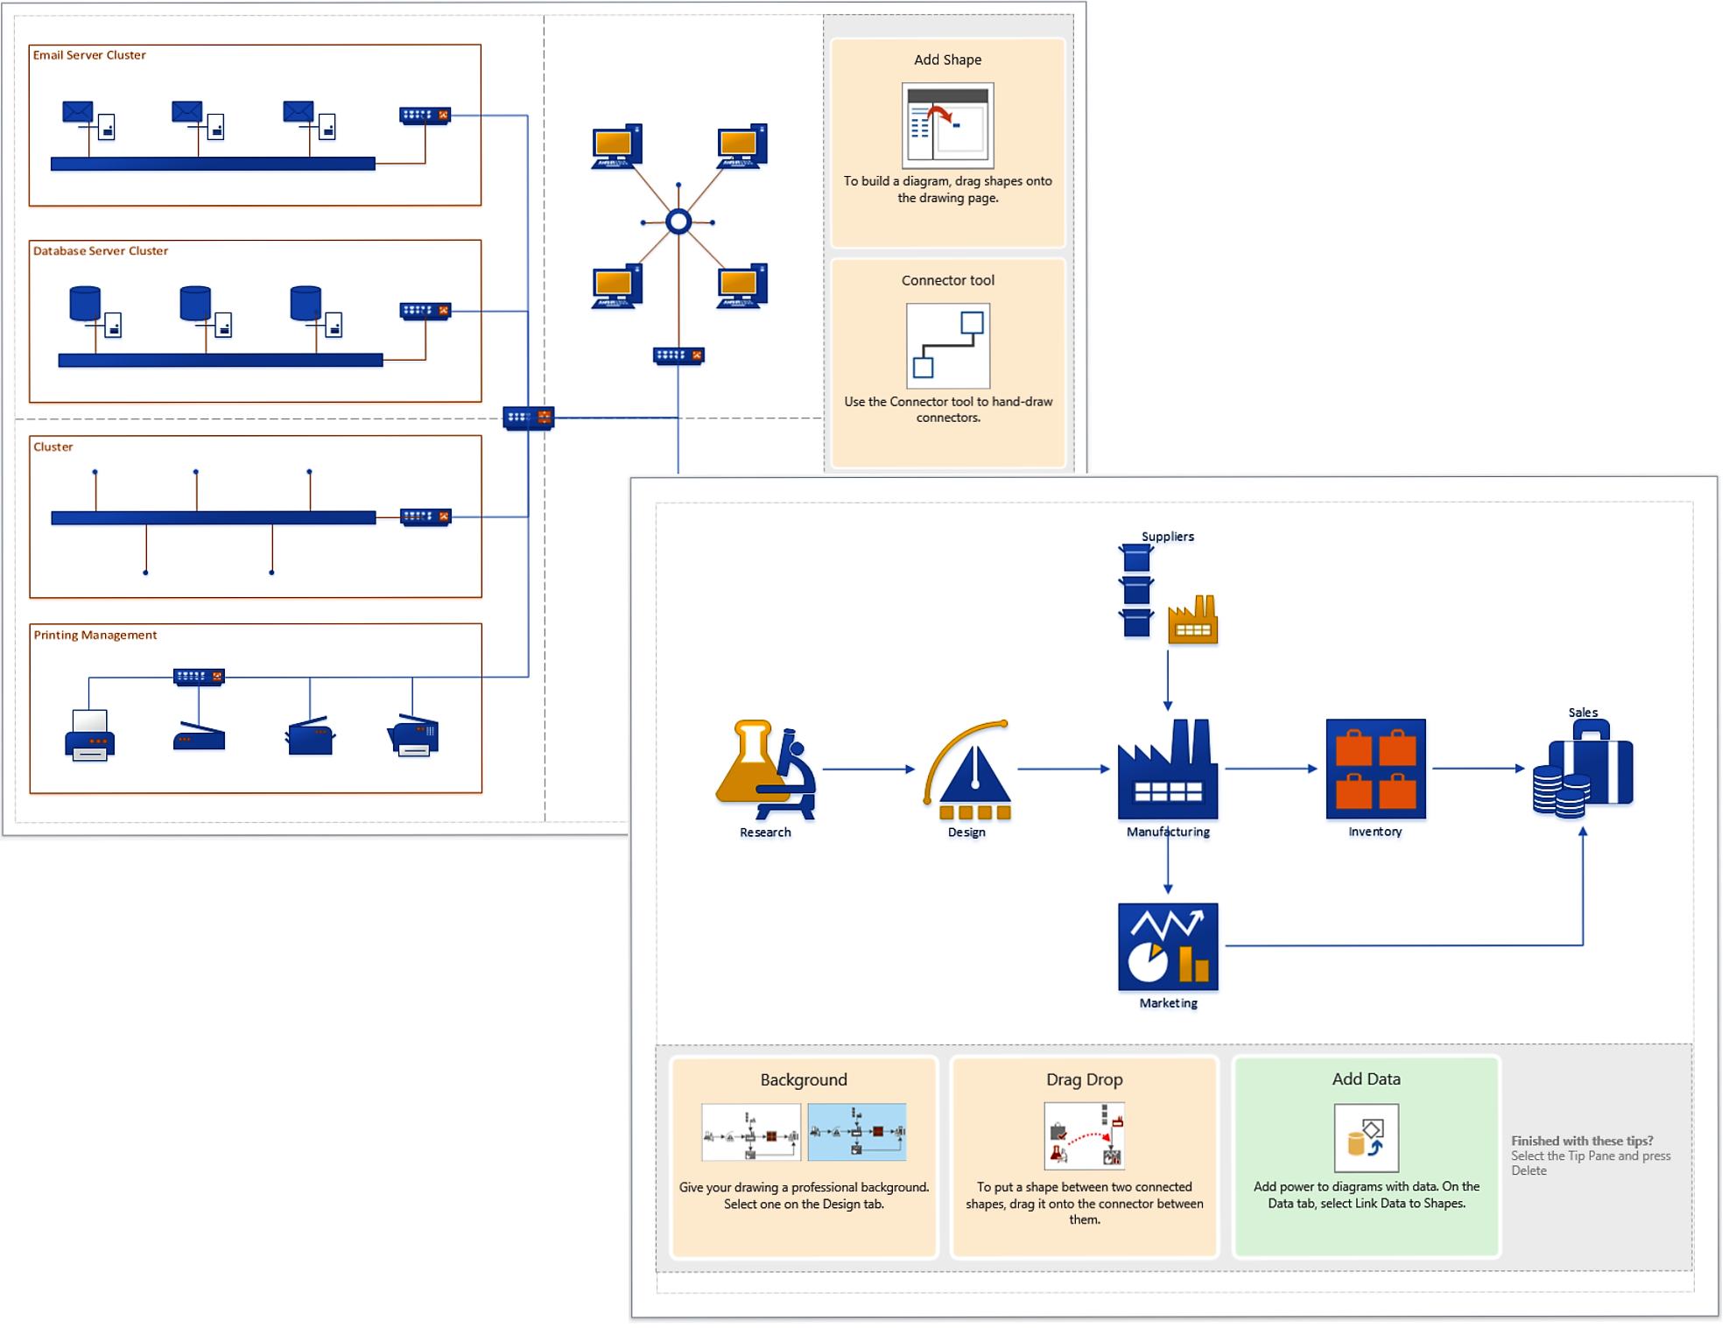
在开始操作之时，Visio 2016 将提供多种范本及文字提示，帮助您更轻松地去创建、编辑并完成你的流程图。
这些可立即使用的范本，涵盖了15 种最热门的图表，像是流程图、时间轴、工作表等，且Visio 将会从头引导你至结束，帮助您最有效率地完成制图。

Slide 26
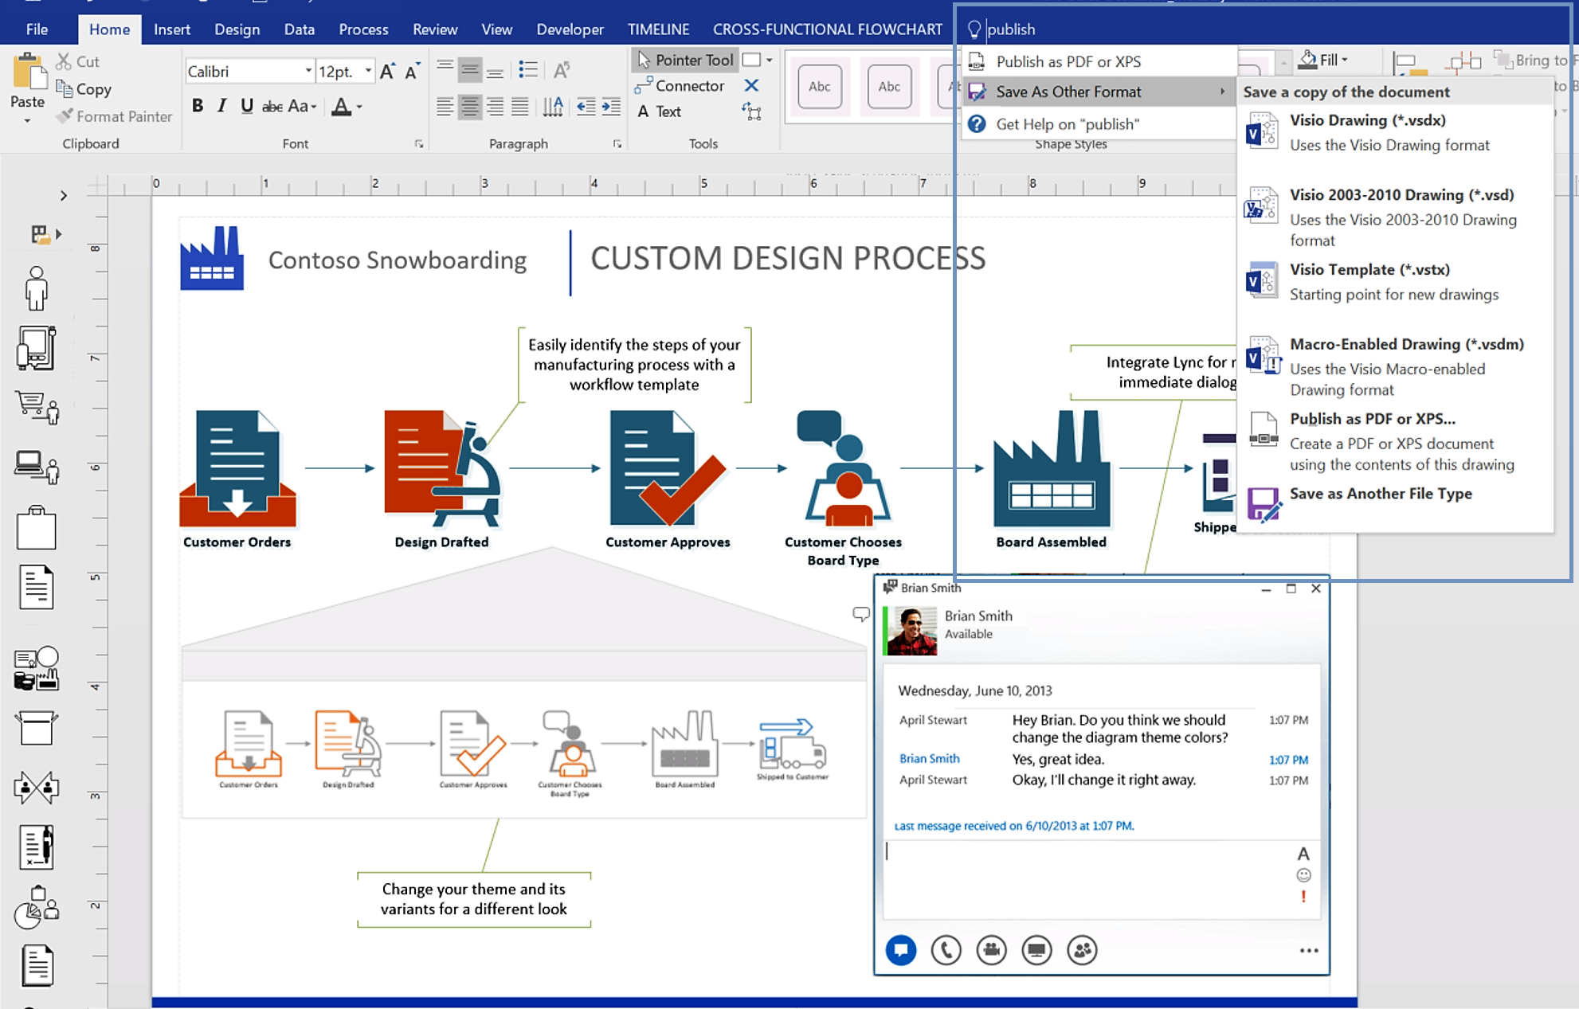
最新的Tell Me 小帮手，将可解答超过800 项的命令需求。只要您在窗格中输入关键字，相关的功能就会直接展现在下方的清单中，并且可以直接点选操作。有了这项好功能，让您免除不熟悉工具列的烦恼，即使初学者也可以立刻上手喔！

Slide 27
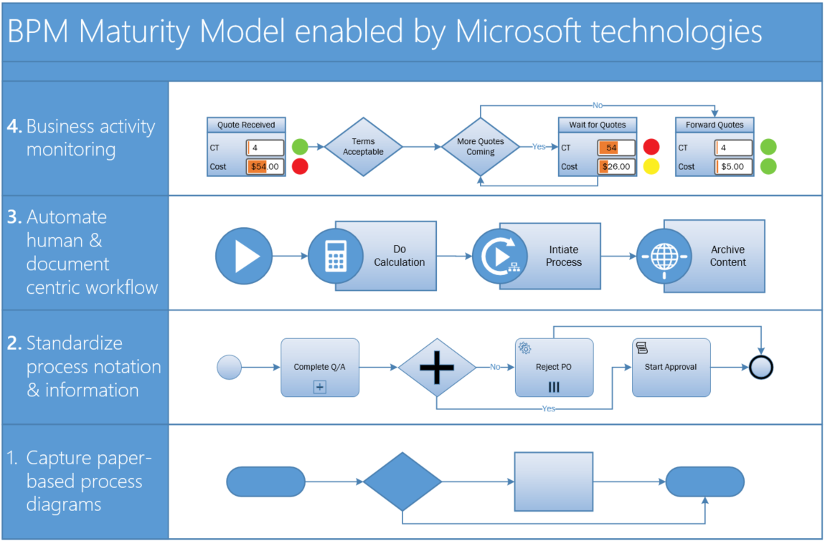
标准图形通通有产生效率就是我
Visio 提供上千种符合工业标准的图形，含盖BPMN 2.0 、UML 2.4 和电机电子工程学会(IEEE) 。不论您是想建构IT模组、画组织结构图、纪录商业流程、设计楼面图或从白板中描绘流程图， Visio 2016 都能帮您将工作达标。
这里有些例子如下：

Slide 28
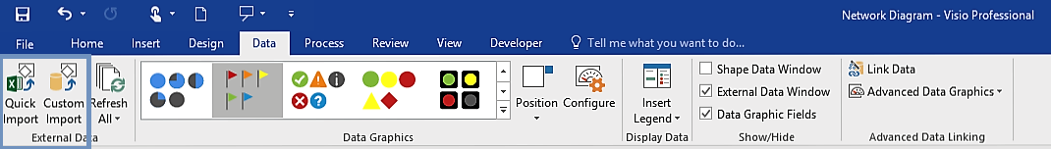
连结资料超简单
在Visio 中，您可以将图表连结到常见的外部资料来源去呈现更精准的数据，如Excel、Active Directory、SharePoint 和SQL Server。您可在Visio 中描绘一组组合线，并将它连结至不同的实际营运资料。资料连结图表可自动更新，且将会有不同于以往的图像、符号及颜色，来凸显与旧版的差异。
Visio 2016 快速嵌入功能，让大家都能更简易的去连结资料，像图表、计画和流程。只要按一下，Visio 即能够自动侦测资料来源、输入资料、连结并建构图像。再透过简单一步骤的资料连结，您的图表就能整合成仪表板，随时掌控进度和实际表现。

Slide 29
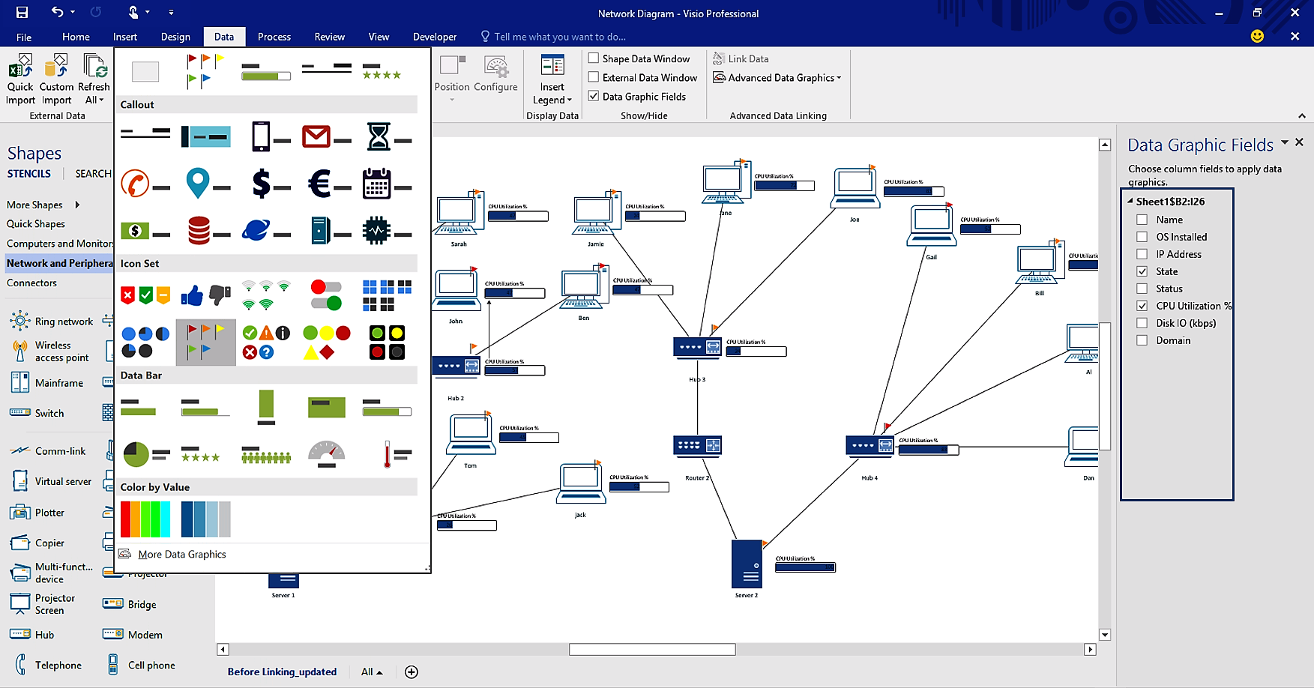
Visio 2016 亦可透过单一步骤将图表转变成您习惯的呈现方式，让您更容易消化资讯。

Slide 30
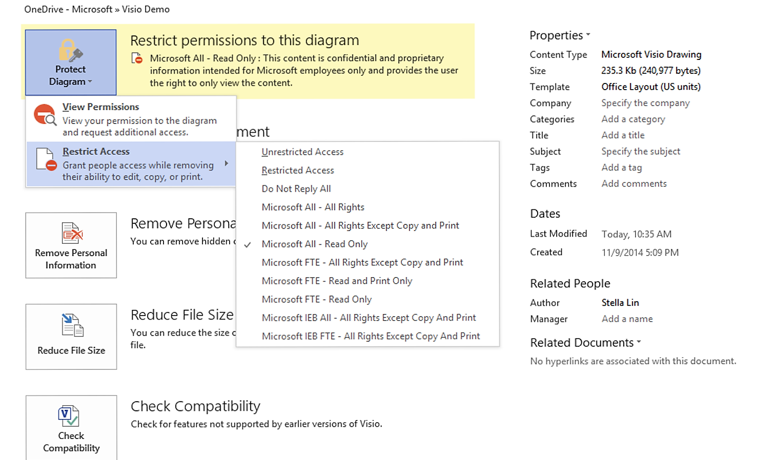
协同合作超安心
这个时代，协同合作变得比以往都来得重要，我们的工作中也常会出现需要与他人共同合作才能完成的任务，但是，这也意味着资料需要更进一步的保护。Visio 2016 现在支援资讯权限管理系统(IRM)，让你可以管理每个用户的使用权限。

Slide 31
visio的应用方法
01
visio的简介
02
visio的基本功能
03
visio的应用方法

Slide 32
统一建模语言（UML）是绘制软件模型的标准方式。在 Visio 中使用 UML 模板绘制设计，或者记录现有设计。
要查找开始时使用的正确模板，请转至“文件”>“新建”，然后在搜索框中键入所需的图表名称（或者键入“UML”以查找所有的模板）

Slide 33
Visio 2013 和 Visio 2016 专业版有几种图表类型的 uml 版本的模板：
* 分类图表
* 排序图表
* 数据库表示法
* 使用案例图表
* 活动图表
* 状态图表

Slide 34
* 分类图表

Slide 35
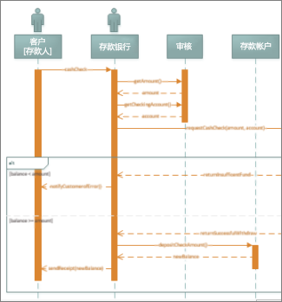
* 排序图表
在 Visio 2013 和 Visio 2016 中，将形状拖动到 UML 序列图模板构建统一建模语言 (UML) 等其他任何 Visio 图表的序列图。序列图常用与软件设计人员和 IT 专业人员，但也是草拟多种交互流程中十分有用。
要构建序列图，请使用“UML 序列”模板，其中包括“UML 序列”模具。将模具中的形状拖至绘图画布上以构建图。

Slide 36
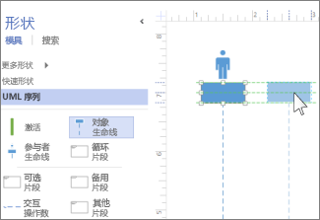
使用形状
生命线 为每个参与者，参与者生命线形状和为每个系统组件对象生命线形状拖动流程中。
*要使日程表加长或缩短，请单击生命线上用虚线标记的时间行，然后向上或向下拖动底部端点。
*双击每个生命线的标题框，输入名称或标题。

Slide 37
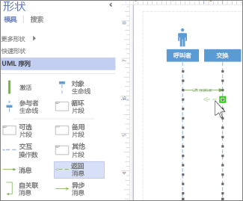
邮件 拖动消息形状或交互形状来表示邮件或其他生命线之间的交互。
*将开始端点连接到发送消息的生命线，然后将头端点拖至接收消息的生命线。
*双击消息形状创建文本框，键入消息。
*使用“异步消息”形状可以显示何时操作可能不会立即发生。

Slide 38
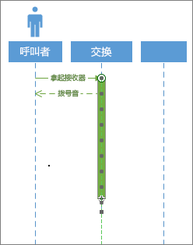
激活 将激活条形状拖至生命线可以显示何时对象或参与者处于活动过程中。
UML 序列激活
向上或向下拖动激活条的端点，使其长度调整到您需要的长度。

Slide 39
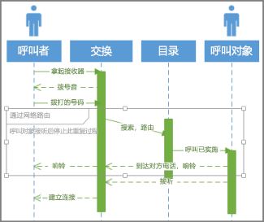
片段 如果一个或多个交互构成循环，或需要要结束交互满足一个条件，请在一个片段形状将这些交互围。
对于基本重复交互，可以使用“循环片段”。
对于 if-then 流程或交互，可以使用“备用片段”形状， 它有两个部分，让您可以显示可选的交互。
使用“交互操作数”形状可以显示满足某个条件时所发生的交互。
UML 序列条件
将片段形状拖至相关的交互。使用片段形状上的尺寸控点确保它围住了所有相关的交互。
双击片段形状的标题角，为该片段围住的流程添加标题或简短说明。在标题角下方，单击“[参数]”提示（如果您要输入将结束该进程的条件）。

Slide 40
* 数据库表示法

Slide 41
* 使用案例图表

Slide 42
* 活动图表

Slide 43
* 状态图表

Slide 44
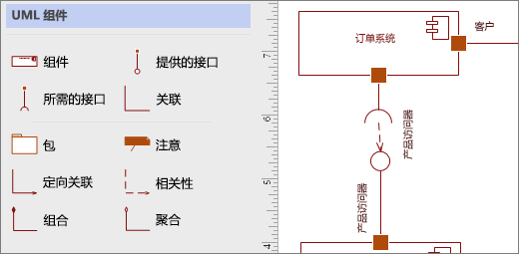
您可以创建 UML 组件图显示组件、 端口、 接口和它们之间的关系。 首先，打开UML 组件模板，并选择一个四个模板选项。然后UML 组件模具显示，以及符合标准 UML 2.5 的形状。

Slide 45
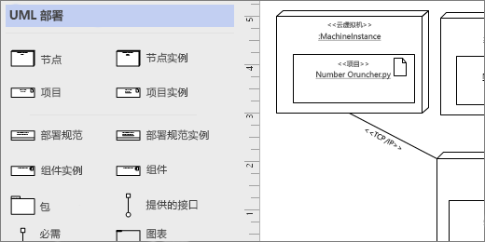
启动 Visio。或者如果您有已打开的文件，请单击文件>新。
转到类别>软件和数据库> UML 部署。
选择空白模板或三个初学者图表的其中一个。当您已选择所需的模板时，请单击创建。
您会看到图表旁边的形状窗口。如果您看不到它，请转到视图>任务窗格，并确保已选中了形状。如果仍然看不到它，请单击展开形状窗口按钮 展开形状窗口按钮 左侧。
在视图选项卡上，确保选中连接点旁边的复选框。这将启动连接形状时，将显示点的连接。
现在，拖动要从形状窗口图到页面中包含的形状。若要重命名文本标签，请双击标签。

Slide 46
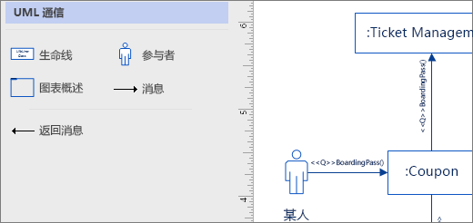
启动 Visio。或者如果您有已打开的文件，请单击文件>新。
转到类别>软件和数据库> UML 通信。
选择空白模板或三个初学者图表的其中一个。如果您想要的方式显示生命线之间的交互表示生命线的协作，请务必在的左下角中选择初学者图表。
单击“创建”。
您会看到图表旁边的形状窗口。如果您看不到它，请转到视图>任务窗格，并确保已选中了形状。如果仍然看不到它，请单击展开形状窗口按钮 展开形状窗口按钮 左侧。
在视图选项卡上，确保选中连接点旁边的复选框。这将启动连接形状时，将显示点的连接。
现在，拖动要从形状窗口图到页面中包含的形状。若要重命名文本标签，请双击标签。

Slide 47
UML 模型资源管理器在哪里？
如果您已经构建在早期版本的 Visio UML 图表，您可能还记得使用模型资源管理器。使用模型资源管理器所做的图表已锁定禁止编辑和一些格式。在 Visio 2013 和 Visio 2016 专业版，则没有模型资源管理器。只需拖动形状从模具提供。形状是未锁定和更加灵活，因此如果需要您可以更改它们的行为。绘图，还有更多自定义的但它们仍能够满足 UML 标准。

Slide 48
Here is the title
Title Text Title Text
Here is a replaceable detailed text content, which can be added by itself.
Here is a replaceable detailed text content, which can be added by itself.
Here is a replaceable detailed text content, which can be added by itself.
Here is a replaceable detailed text content, which can be added by itself.

Slide 49
Here is the title
Here is a replaceable detailed text content, which can be added by itself.Here is a replaceable detailed text content, which can be added by itself.
Title
Here is a replaceable detailed text content, which can be added by itself.Here is a replaceable detailed text content, which can be added by itself.
Title

Slide 50
资料来源
Title
Title Text
Title
《UML基础、建模与设计教程》30页
Title
事件驱动的流程链Event-driven Process Chains．维基百科
Title
博客园，Office Visio简介，作者：SanMaoSpace
Title
Mcrosoft 官方网站，visio的教程
Title
https://blogs.technet.microsoft.com/officetw/2015/10/22/visio/

Slide 51
童欣 88 参与ppt的制作，编写项目总体计划
吴自强 86 参与项目总体计划的编写，修改PPT
陈婧唯 87 制作PPT
陈雅菁 84 编写范围和愿景文档
刘震 85 参与PPT的资料收集
张天颖 83 修改甘特图

Slide 52
THANK YOU
Author: G17

